Slide 1
SLAM

Slide 2
如前所言，旋转矩阵自身是带有约束的（正交且行列式为 1）。它们作为优化变量时，会引入额外的约束，使优化变得困难。通过李群——李代数间的转换关系，我们希望把位姿估计变成无约束的优化问题，简化求解方式
李群是指具有连续（光滑）性质的群

Slide 3
旋转矩阵R要求正交且行列式为1，对加法不具有封闭性，针对R的优化问题一方面要有约束，一方面又不能简单地进行步长调整
但是R显然存在优化的可能，对于一个2D旋转，明显其自由度只有一个旋转角度，可连续变化。而3D旋转无非就是变成3个自由度，自觉上看，对旋转的优化问题应该是可以通过无约束非线性优化解决的
注意到R具有以下性质：
R对乘法运算具有封闭性
R存在单位元I (or epsilon)
R存在逆元（很显然，每种旋转的反向旋转就是它的逆）
R满足结合律
而这些性质刚好是群（Group）的定义，同时满足流形、乘法映射光滑、求逆映射光滑的性质，即李群（Lie Group）所要求的性质。
李群的性质决定了其元素构成一个光滑的流行（Manifold），意味着对于任何一个元素，可以找到其所在位置对应的切平面，切面上的元素满足李代数（Lie Algebra）的要求。而李代数对应线性空间的元素，满足加法封闭性，可微
李代数中的元素通过指数映射（exp）可以映射到对应的李群元素，同理李群元素可以通过对数映射（log）映射到李代数中。因此，我们可以通过将李群上的旋转矩阵映射到李代数对应的旋转角，对旋转角做优化求解，再将解映射回李群中对应的旋转矩阵

Slide 4
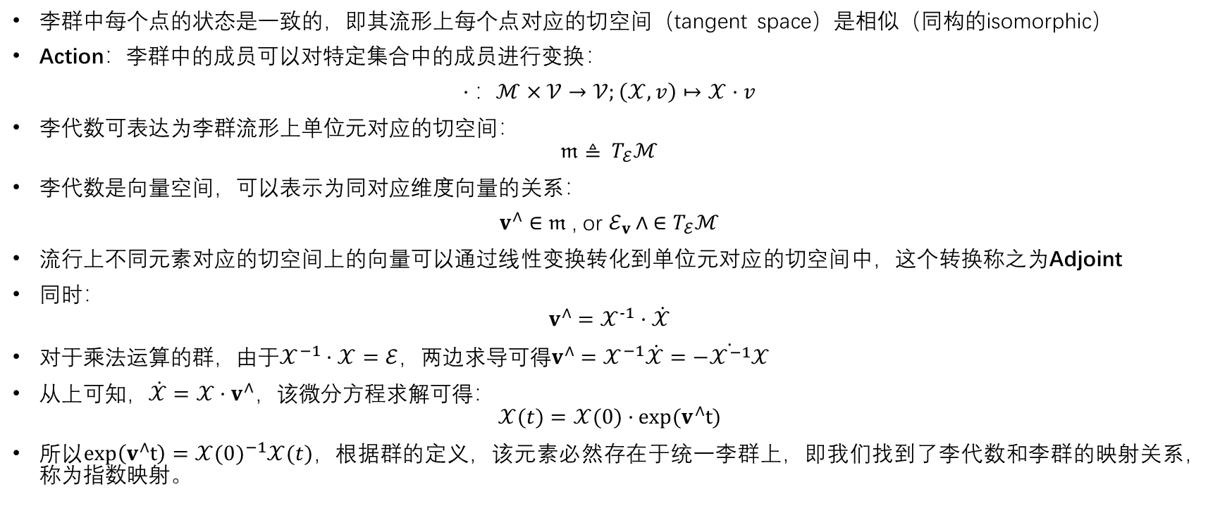
李群中每个点的状态是一致的，即其流形上每个点对应的切空间（tangent space）是相似（同构的isomorphic）
Action：李群中的成员可以对特定集合中的成员进行变换：
$·：ℳ×𝒱→𝒱;\left(𝒳, v\right)↦𝒳·v$
李代数可表达为李群流形上单位元对应的切空间：
$$𝔪≜ T_{ℰ}ℳ$$
李代数是向量空间，可以表示为同对应维度向量的关系：
$v^{∧}∈𝔪$ , or $ℰ_{v}∧ ∈T_{ℰ}ℳ$
流行上不同元素对应的切空间上的向量可以通过线性变换转化到单位元对应的切空间中，这个转换称之为Adjoint
同时：
$$v^{∧}=𝒳^{-1}·\dot{𝒳}$$
对于乘法运算的群，由于$𝒳^{−1}·𝒳=ℰ$，两边求导可得$v^{∧}=𝒳^{−1}\dot{𝒳}=−\dot{𝒳^{−1}}𝒳$
从上可知，$\dot{𝒳}=𝒳·v^{∧}$，该微分方程求解可得：
$$𝒳(t)=𝒳(0)·exp⁡(v^{∧}t)$$
所以$\exp\left(v^{∧}t\right)={𝒳(0)}^{−1}𝒳(t)，$根据群的定义，该元素必然存在于统一李群上，即我们找到了李代数和李群的映射关系，称为指数映射。

Slide 5
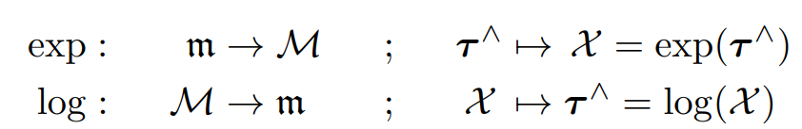
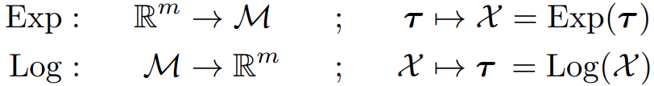

Hat运算：将向量(tau)映射到李代数成员
$$ℝ→𝔪; τ↦τ^{∧}=\sum_{i=1}^{m}{τ_{i}E_{i}}$$
Vee运算：将李代数成员映射到向量
$$𝔪→ℝ; τ^{∧}↦{(τ^{∧})}^{∨}=τ=\sum_{i=1}^{m}{τ_{i}e_{i}}$$
指数映射（exponential map）与对数映射（ logarithmic map ）
大写指数映射（capitalized exponential map）与大写对数映射（ capitalized logarithmic map ）

Slide 6
Jacobians maps the vector in tangent space of manifold M to the vector on the tangent space of manifold N

